Slide 1
令和８年度
おおさか農政アクションプラン
評価・点検部会
資料３
令和７年度の実績について

Slide 2
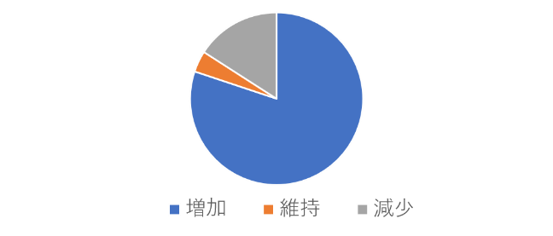
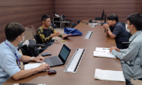
【しごと】 力強い大阪農業の実現
（１） 意欲の高い農業者の経営改善支援
5年後の目標：育成対象農業者約150名の販売額向上30％（R3販売額＋6億円）
R7目標
R7実績
経営強化農業者100名に対し、
販売額向上支援（R3販売額+4.8億円）
経営強化農業者151名に対し支援を実施し、
販売額向上を実現（R3販売額+7.9億円） 【達成】
経営強化コンサルプロジェクト事業
【販売額の増減ごとの内訳】
主な増加要因：
規模拡大、単価アップ、
反収アップ
農業者へ専門家を派遣し、普及指導員との個別指導で経営課題を解決し販売額向上を支援
24名（16％）
【R7派遣内容】
36者（うち新規８者）
【指導内容】
・規模拡大に向けた経営計画の作成
・常時雇用確保のための環境整備 ほか
6名（4%）
121名（80％）
主な減少要因：
高温による反収減少、
生産技術が未熟

Slide 3
【しごと】 力強い大阪農業の実現
（１） 意欲の高い農業者の経営改善支援
◆経営改善内容の分析・今後の取組～販売額増加した担い手～
農業者 | 品目 | 増加額 （R7- R3） | 増加率 （R7/ R3） | 販売額増加 要因 | 経営改善 内容 | 大阪府の支援内容
A | 施設野菜 | 5,700万円 | 538％ | 規模拡大 反収アップ | 販路拡大 品質向上 | 栽培技術指導（品質向上）
B | 果樹 | 2,000万円 | 233％ | 単価アップ | ブランド化 品質向上 | コンサル事業（ブランド化） 栽培技術指導（品質向上）
C | 露地野菜 | 1,300万円 | 208％ | 規模拡大 | 人材確保 | 栽培技術指導（人材育成）
D | 果樹 | 1,500万円 | 200％ | 規模拡大 単価アップ | 省力化 販路開拓 | 府単独事業支援（スマート機器導入） 栽培技術指導
E | 果樹 | 1,000万円 | 200％ | 規模拡大 単価アップ | 省力化 販路開拓 | 府単独事業支援（スマート機器導入） 栽培技術指導
F | 施設野菜、露地野菜 | 3,000万円 | 200％ | 規模拡大 反収アップ | 人材確保 収量向上 | 栽培技術指導（収量向上） 販路拡大支援 （トップセールス農業経営セミナー）
G | 作業受託 | 7,311万円 | 195％ | 規模拡大 | 人材確保 有利販売 | 事業展開支援
H | 露地野菜＋水稲 | 1,009万円 | 172％ | 規模拡大 反収アップ | 有利販売 生産技術向上 | コンサル事業（規模拡大、集客力向上） 栽培技術指導（生産技術向上）
I | 施設野菜 | 923万円 | 167％ | 反収アップ | 生産技術向上 | 栽培技術指導（生産技術向上）
経営強化農業者※の販売額増加率上位９人の増加要因を分析したところ、９人中７人が規模拡大により販売額が増加 ※R3年時点で販売額1000万円の農業者

Slide 4
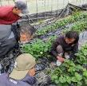
【しごと】 力強い大阪農業の実現
（２） 新規就農者・企業の確保育成
5年後の目標：新規就農者70人の確保と生産力強化（＋３億円）
R7目標
R7実績
新規就農者20人（累計50 人）を確保・育成し、生産力を強化（累計販売額＋2.1億円）
新規就農者20人（累計84人）を確保し、
販売額向上を実現（累計販売額＋2.84億円）【達成】
【育成手法の内訳】
※就農者数に雇用就農は含まない。
※スタアカとは、「大阪産（もん）スタートアカデミー運営事業」のことである。
大阪産（もん）スタートアカデミー運営事業
育成手法 | 就農者数（R7） | 累計就農者数 （R4～R7） | 累計販売額（R7） | 平均販売額 （R7）
いちごスタアカ | 1人 | 9人 （農大卒2人含む） | 4,108万円 | 456万円/人
有機農産物スタアカ | 2人 | 12人 | 1,557万円 | 130万円/人
水なす＋きくなスタアカ | 0人 | 6人 | 926万円 | 154万円/人
市町村 農業塾 | 2人 | 8人 | 1,402万円 | 175万円/人
農大 | 6人 | 14人 | 2,427万円 | 173万円/人
農家研修(親元就農含む) | 9人 | 37人 | 19,461万円 | 526万円/人
合計 | 20人 | 84人 | 2億8,479万円 | 339万円/人
大阪の戦略品目を中心とした、
地域密着型の新規就農研修プログラム
■ R7受講者：20人
（いちご7人、有機農産物6人、水なす・きくな 2人）
■ R7年度に就農した卒業生：3人
（いちご 1人、有機農産物 2人、水なす＋きくな 0人）
市町村 農業塾
市町村等が地元農業者のもとで行う技術研修

Slide 5
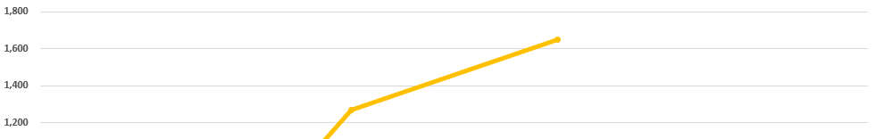
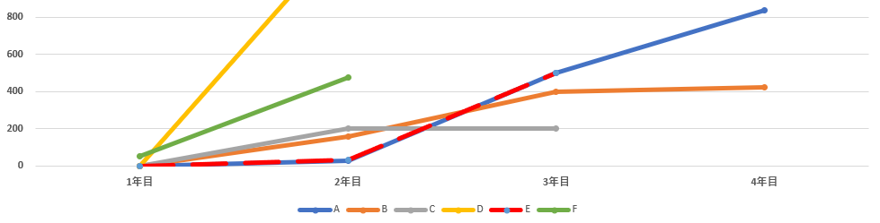
【しごと】 力強い大阪農業の実現
（２） 新規就農者・企業の確保育成
◆新規就農者の分析・さらなる確保育成に向けた今後の取組
①いちご新規就農者の販売額の推移
(万円)
~~
~~
販売額500万円
いちごの新規就農者は、就農直後から販売額が伸びやすく、3年目には500万円程度に達する傾向がある。

Slide 6
【しごと】 力強い大阪農業の実現
（２） 新規就農者・企業の確保育成
◆新規就農者の分析・さらなる確保育成に向けた今後の取組
②就農後の主要品目別の就農状況及びＲ７平均販売額
主要品目 | 累計就農者数(人) | R6就農者の R7平均販売額 | R5就農者の R7平均販売額 | R4就農者の R7平均販売額
有機農産物 | 23（内スタアカ卒業生12） | 73万円 | 512万円 | 107万円
いちご | 14（内スタアカ卒業生10） | 478万円 | 872万円 | 302万円
水なす＋きくな | 5（内スタアカ卒業生4） |  | 105万円 | 1,000万円
ぶどう | 9 | 166万円 | 75万円 | 406万円
トマト等 | 7 | 126万円 | 1,000万円 | 196万円
なす＋きゅうり | 4 |  | 622万円 | 394万円
①有機農産物、いちごはスタアカ卒業生の新規就農者が多く、水なす＋きくなはそれらに比べ少ない。
②各品目の販売実績を比較すると、有機農産物は小さいが、いちごは大きい傾向がある。
③水なす＋きくなでは、Ｒ５就農者はハウス未設置であるため販売額が小さいが、Ｒ４就農者は居抜きハウスを活用して
栽培を開始したため、販売額が大きい。
④ぶどう及びなす＋きゅうりは、市町村農業塾や農家研修により、新規就農者の確保と販売額の向上につながっている。

Slide 7
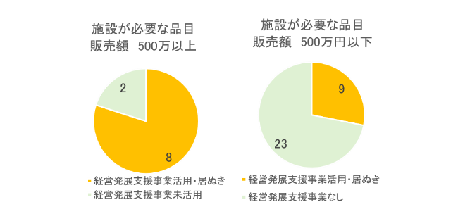
【しごと】 力強い大阪農業の実現
（２） 新規就農者・企業の確保育成
◆新規就農者の分析・さらなる確保育成に向けた今後の取組 ～支援策～
③研修以外の支援策の活用状況
 |  |  |  |  | （人）
主要品目 | 就農者 | 経営開始 資金 | 経営発展 支援事業 | 大阪版認定 農業者支援事業 | 融資
有機農産物 | 23（内スタアカ12人） | 11 | 3 | 1 | 5
いちご | 14（内スタアカ10人） | 8 | 5 | 0 | 11
水なす＋きくな | 5（内スタアカ4人） | 2 | 0 | 0 | 0
ぶどう | 9 | 7 | 3 | 1 | 5
トマト等 | 7 | 6 | 1 | 0 | 2
なす＋きゅうり | 4 | 4 | 2 | 1 | 2
施設が必要な品目（いちご、水なす＋きくな、ぶどう、トマト等、なす＋きゅうり）で
販売額を上げている多くの人は、経営発展支援事業（施設・機械整備）や居ぬきのハウスを活用している。

Slide 8
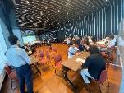
【しごと】 力強い大阪農業の実現
（２） 新規就農者・企業の確保育成
5年後の目標：新規参入企業30社の確保と生産力強化（＋４億円）
R7目標
R7実績
新規参入企業７社（累計23社）を確保・育成し、生産力を強化（＋3.0億円）
府関与の新規参入企業６社（累計11社）を確保し販売額向上を実現（＋2.9億円）
【参入企業数：未達成 金額：概ね達成】
企業参入・定着に向けた取組
【年度内訳】
・つなぐセンター相談対応：R5：42社 R6:53社 R7:53社
・企業参入セミナー R5：26社 R6:19社 R7:20社
・農業体験交流会 R5：3社 R6：6社 R7:11社
・企業参入・定着アドバイザー制度
 | R4年度 | R5年度 | R6年度 | R7年度
参入企業 | 12社 （うち府関与２社） | 15社 （うち府関与２社（累計４社）） | ５社 （うち府関与１社（累計５社）） | １３社 （うち府関与６社（累計1１社））
参入時面積 | 3.32ha | 3.74ha | 1.75ha | 11.67ha
平均面積 | 0.28ha/社 | 0.25ha/社 | 0.35ha/社 | 0.9ha/社
府関与企業の 販売合計額 | 3,600万円 | 3,７00万円 | 5,000万円 | 2.9億円
【R7派遣内容】
７社に対し計２７回
企業参入セミナー

Slide 9
【しごと】 力強い大阪農業の実現
（２） 新規就農者・企業の確保育成
◆参入企業の分析・さらなる確保育成に向けた今後の取組
R4～7年度 企業参入に向けた支援状況
 | R４年度 | R5年度 | R6年度 | R7年度
つなぐセンター相談件数 | 38 | 42 | 53 | 53
うち現場へつないだ件数 | 2 | 5 | 2 | 13
参入件数 | 2 | 2 | 1 | 6
【企業参入の傾向と今後の方針】
・相談件数は多いが、本気で参入したいという意欲の高い企業が少ない。
⇒意欲の高い企業に向けた広報強化、具的な参入事例紹介
・昨年度、既参入企業41社を調査。うち経営継続は25社、撤退は16社。
参入前の課題：農地確保、初期投資・運転資金不足、人材確保等
参入後の課題：収益が計画どおりに上がらない、収量・品質が向上しない、技術不足等
⇒農地情報の収集、農地マッチング、地元調整、営農計画作成、技術者養成、定着支援等により、
農業経営の開始から経営が軌道に乗るまでの伴走支援を強化

Slide 10
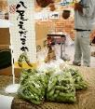
【しごと】 力強い大阪農業の実現
（３） マーケットインの発想による重点品目の生産振興
5年後の目標：大阪産(もん)グローアッププランの目標達成 10.8億円(R3) ⇒ 15.3億円(R8)
R7目標
R7実績
販売額 14.3億円（R3+3.5億円）
販売額 13.8億円（R3+3.0億円） 【未達成】
大阪産（もん）グローアッププランの取組
【品目ごとの内訳】
※いちごは見込額
重点品目を設定し、多様な販売戦略と明確な目標を設定
【重点品目】
いちご、えだまめ、なす、しゅんぎく、ぶどうの５品目
【主な取組内容】
・飲食店と連携した大阪産（もん）のイベント開催
品目名 | 地域 | R7販売額 | R7-6増減額
ぶどう | 中部・南河内 | 5.6億円 | +0.3億円
いちご | 北部 | （2.5）億円 | +0.5億円
きくな | 泉州 | 3.4億円 | -0.1億円
えだまめ | 中部 | 0.31億円 | +0.05億円
なす | 南河内 | 2.0億円 | -0.21億円
合計 |  | 13.8億円 | +0.5億円

Slide 11

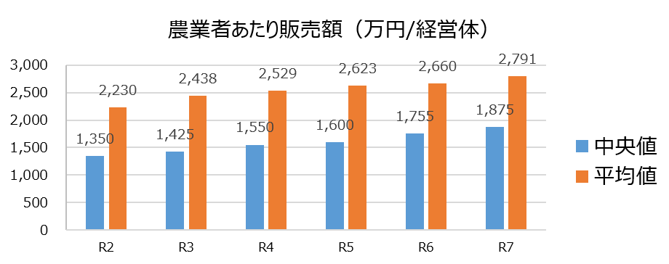
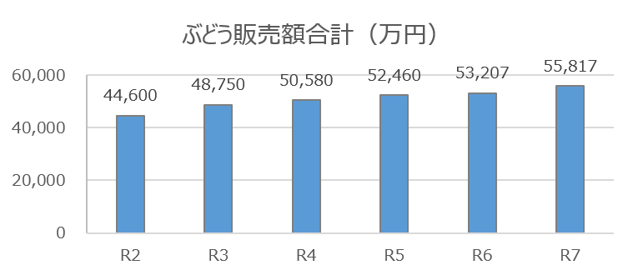

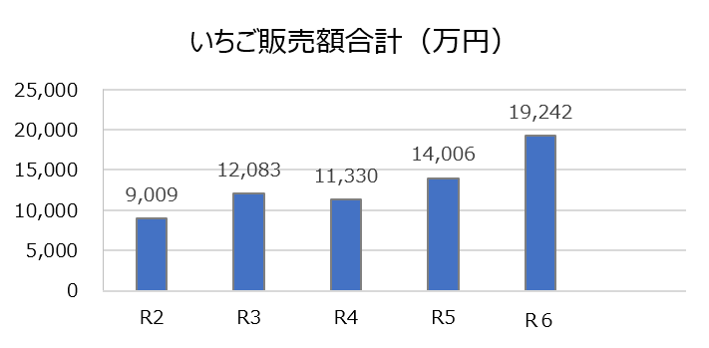
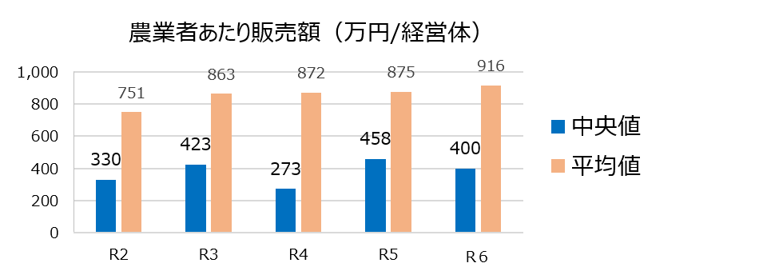
【しごと】 力強い大阪農業の実現
（３） マーケットインの発想による重点品目の生産振興
経営体あたり
平均値、中央値も増加傾向
※いちごは新規就農者の加入により中央値は横ばい
販売額は徐々に増加

Slide 12

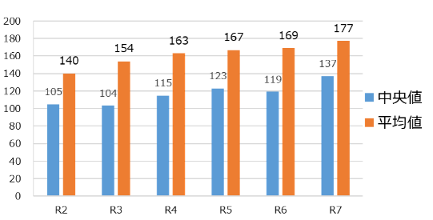
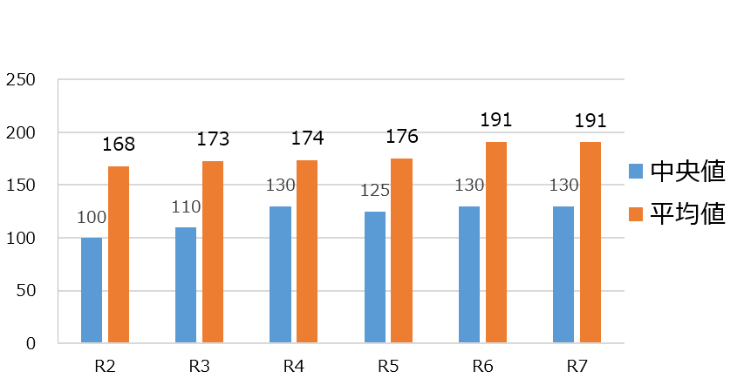
【しごと】 力強い大阪農業の実現
（３） マーケットインの発想による重点品目の生産振興
【ぶどう】
農業者の面積当たり販売額（万円/10a）
農業者あたり面積（a）
増加傾向
R5→R6にかけては出荷メインの農業者の面積拡大により上昇
→反収or/and単価が増加
府の取組例：シャインマスカットの共販体制の構築、大阪ぶどうのPR
府の取組例：換気装置の普及による労力削減→管理時間の確保に繋がりロス削減
反収の高いシャインマスカットへの改植の支援（栽培マニュアル 等）

Slide 13
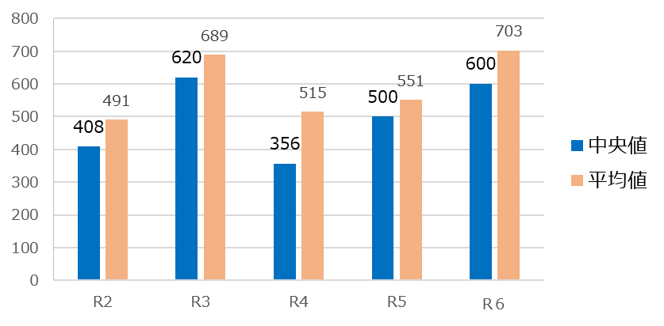
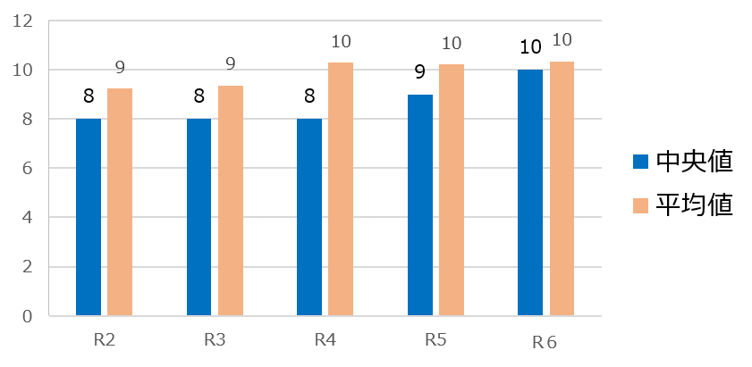
【しごと】 力強い大阪農業の実現
（３） マーケットインの発想による重点品目の生産振興
【いちご】
農業者の面積当たり販売額（万円/10a）
農業者あたり面積（a）
R4に12月の寒さにより特に新規就農者で収量が減少。その後は増加。
ほぼ一定
→反収or/and単価が増加
府の取組例：北摂いちごのPRイベント（大型テナントでのイベント、直売所マップ、スタンプラリー）
府の取組例：リアルタイム栄養診断や環境センシング機器による分析結果をベースとした技術指導

Slide 14



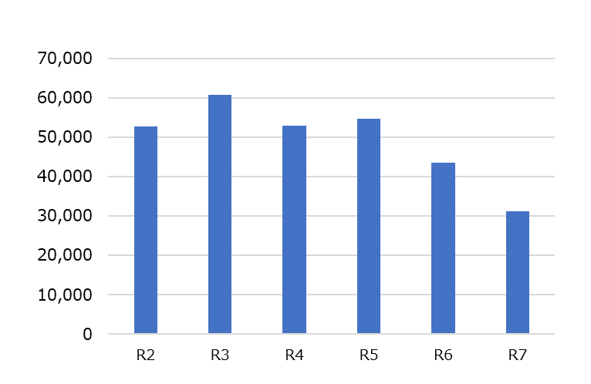
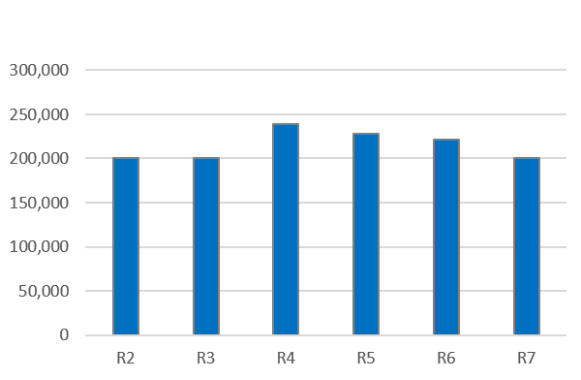
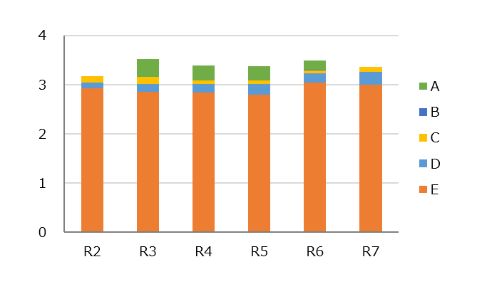
【しごと】 力強い大阪農業の実現
（３） マーケットインの発想による重点品目の生産振興
きくな販売額（億円）
えだまめ販売額（千円）
なす販売額（千円）
Ｅが全体の90%を占める
徐々に増加しているものの、
R6→R7は販売額は微減
市場合計について、R7はR6（凶作）よりは増加
近年、徐々に減少傾向
R2当初（2億円）とR7はほぼ同水準
なす、えだまめに関しては、データの積算元以外の独自販路（民間仲卸会社 等）への販路変更も要因として考えられる。

Slide 15

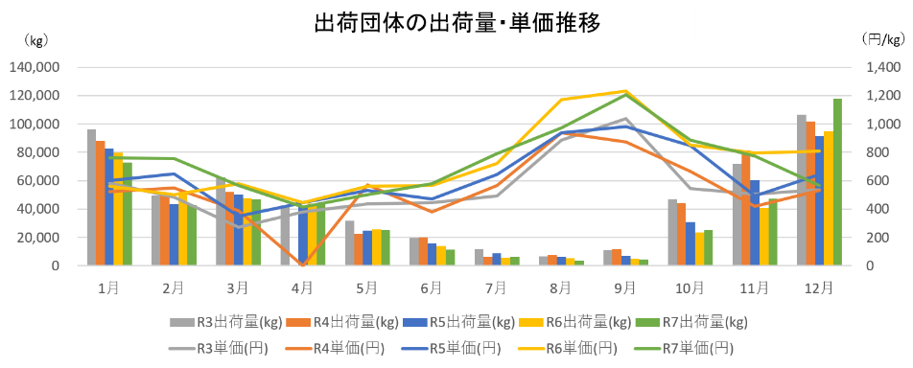
【しごと】 力強い大阪農業の実現
（３） マーケットインの発想による重点品目の生産振興
【きくな】
R4データなし
供給過多による単価減少
は種時期の高温により出荷量が減少傾向
府の今後の取組：春の供給過多の対策として、販路開拓及び消費拡大に向けた取組
（展示商談会出展、量販店での販売促進 等）
秋の安定的な出荷量確保に向けた高温対策への取組

Slide 16
【しごと】 力強い大阪農業の実現
（３） マーケットインの発想による重点品目の生産振興
品目 | まとめ | 要因考察 | 今後
ぶどう いちご | 個々の農業者の販売額が着実に増加 | 消費者ニーズを捉えての品種変更、完熟販売。 新規就農者でも経営が成立する者が比較的多い。 | 引き続き、大阪の主力品目として生産力、販売力を強化
きくな | 販売額は増加してきているものの 他産地含めた市場の需給バランスによる影響が大きい | 高温などの気候変動の影響を受ける。 軟弱野菜であり、コールドチェーンが発達した現代では付加価値がつけにくくなってきている。 | 高温対策への取組、新たな販路開拓及び量販店へのPR
なす、えだまめに関しては、市場以外の独自販路（民間仲卸会社 等）の販売額の把握が困難な状況である。
今後、市場出荷が形成され、かつ独自販路も拡大している品目では、出荷データと併せて個別経営体のデータも把握することが必要。

Slide 17
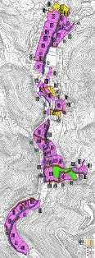
【しごと】 力強い大阪農業の実現
（４） 成長と持続を支える生産基盤の整備
5年後の目標：農地集積集約を目的とした基盤整備の面積 56ha
R7目標
R7実績
整備面積 ＋9.2ha （計 ＋50.1ha）
整備面積 ＋5.1ha（計 ＋33.9ha） 【未達成】
【地区ごとの内訳】
整備地区紹介（高山地区）
地区名 | 市町村 | 整備面積
高山地区 | 豊能町 | 3.8ha
加納・寺田地区 | 河南町 | 1.2ha
伏見堂地区 | 富田林市 | 0.1ha
合計 |  | 5.1ha
事業主体：大阪府
市 町 村：豊能町
事業期間：R4～R10
受益者数：35戸
・担い手不足の解消、高収益農業への転換を図るために、9.2haのほ場整備を実施
・整備後の農地では、食品加工業者が自社製品の原料とする有機野菜の栽培を実施。
府道茨木能勢線
牧地区での現場対応により実績が少なくなっているが、5年後の目標達成に向け、各地区の事業推進を図る
食品加工業者
地元法人

Slide 18
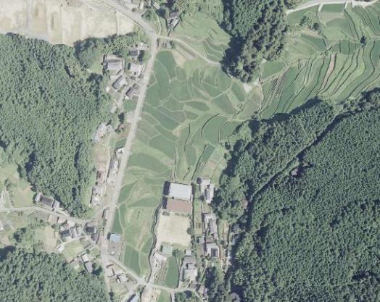
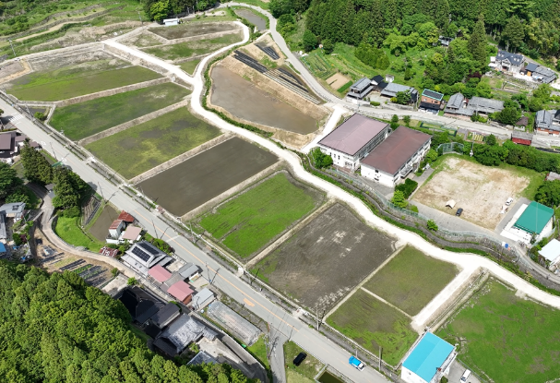
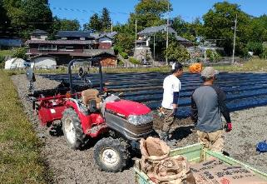
高山地区
整備前
整備後

Slide 19
【しごと】 力強い大阪農業の実現
（４） 成長と持続を支える生産基盤の整備
◆取組による効果・新たな指標検討
○基盤整備による効果
・56haの基盤整備（５地区）により生産額増※ ※事業計画書及び生産者からのヒアリングにより算出
地区名 | 面積 （ha） | 整備済 面積（ha） | 作付面積(ha) | 主要転換作物 | 整備前生産額 （千円） | 整備後目標 生産額（千円） | 整備後実績 生産額（千円） | 面積当たり増加額（千円/ha）
岸和田丘陵 | 13.0 | 13.0 | 6.2 | 水なす、きくな | 82,362 | 321,625 | 217,354 | 10,384
牧 | 16.8 | 5.0 | 5.0 | ねぎ、きくな | 7,172 | 22,207 | 8,413 | 248
伏見堂 | 11.1 | 10.9 | 6.2 | ねぎ、レタス | 45,357 | 242,984 | 169,196 | 11,361
高山 | 9.2 | 3.8 | 1.8 | たまねぎ、ニンニク | 5,953 | 18,557 | 10,016 | 1,069
加納・寺田 | 6.0 | 1.2 | 1.2 | ねぎ、イチゴ | 1,327 | 10,527 | 1,405 | 65
整備農地での営農状況を調査し、整備後の生産額増加を算出。
地区全域で整備が完了した地区では、生産額の増加が確認できた。

Slide 20
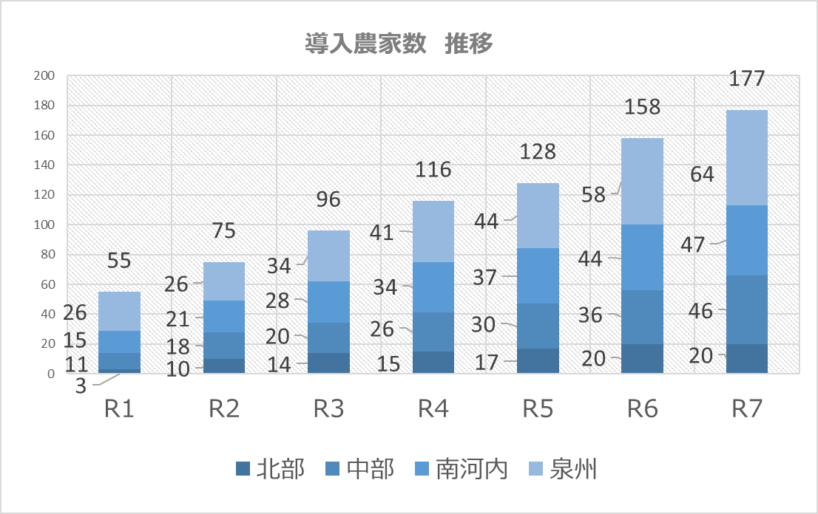

【しごと】 力強い大阪農業の実現
（５） スマート技術導入の推進
5年後の目標：スマート農業技術を導入する農業者 180名 （令和３年度末時点：95名）
R7目標
R7実績
新たにスマート農業技術を導入する農業者20名
導入した農業者 28名
（うち新たにスマート農業技術を導入した農業者 19名）【概ね達成】
技術導入数 37件
（うち新たにスマート農業技術を導入した農業者の技術導入件数：30件）
【導入内訳】 （）：新規
導入機器 | 件数
CO2施肥装置 | ２件（２件）
自動かん水 | ６件（３件）
省力化機器（自動かん水除く） | 19件（15件）
その他（センシング等） | 10件（10件）
合計 | 37件（30件）
導入事例紹介
機 器 名：自動開閉装置
品 目：水なす・ミニトマト等
・ハウス換気を自動化することで、管理作業省力化と効率化

Slide 21
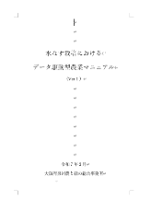
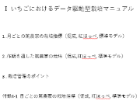
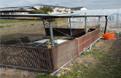

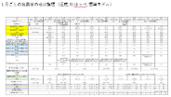
【しごと】 力強い大阪農業の実現
（５） スマート技術導入の推進
◆取組による効果、スマート農業推進指針改定にあわせた新たな指標の設定
◆取組による効果
①施設園芸データ駆動型スマート農業推進対策事業
データの収集、蓄積、見える化
【実績】
・センシング機器によるデータ蓄積と分析：分析件数 R7 25件
・マニュアル等の作成：水なす、いちご、ぶどう
【効果】
データや指針等を活用した指導を実践
②スマート農業DIY事業
自作することで低コストに自動かん水設備等を導入
【実績】R7：9件
【効果】電気を引けないほ場など現地にあったスマート機器導入が可能
DIY事業によるかん水装置
水なすマニュアル
いちごマニュアル
◆大阪農業DX推進戦略の方向性
①１施設園芸での更なる収益⼒の向上
→指標設定
②持続的成⻑を⽀えるDXの展開
③⽣産体制全般にわたる⼤阪型農業DXの構築
③新たな指標の策定（大阪農業DX推進戦略）

Slide 22
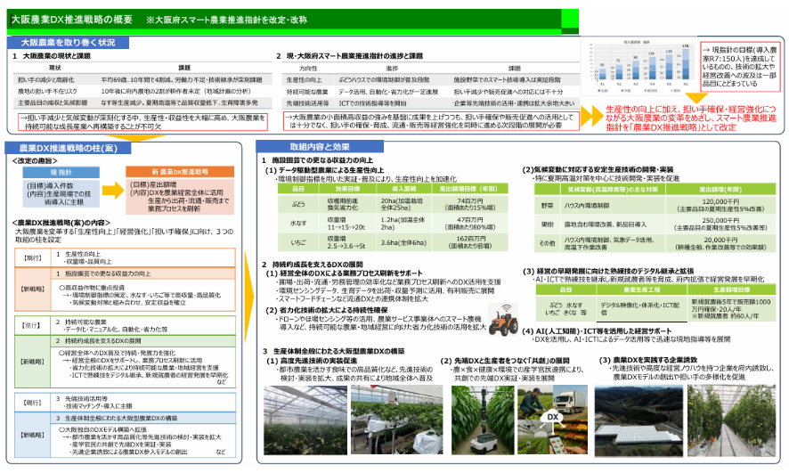
【しごと】 力強い大阪農業の実現
（５） スマート技術導入の推進
◆取組による効果、スマート農業推進指針改定にあわせた新たな指標の設定
大阪農業DX推進戦略
の策定（R8年３月）

Slide 23
【しごと】 力強い大阪農業の実現
（５） スマート技術導入の推進
◆スマート農業推進指針改定にあわせた新たな指標の設定
大阪農業DX推進戦略（R8年３月）において、
施設園芸のスマート農業技術（データ駆動型農業）での品目別指標を設定
網掛け：目標値 効果値 R7実績値*
*水なす、いちごはR6-7実績
品目 | 対象地域 | 導入技術 | 高品質化 | 高収量化 | 省力化 | 導入 面積 | 産出額増目標(年間)
ぶどう | 羽曳野市 太子町 柏原市 交野市 等 | ハウス自動開閉 環境センシング | 収穫期前進 370千円増 (2300千円 →2670千円) |  | 25時間以上削減 | 20ha （R12年） (加温栽培25haの8割) 実績：12ha(8.9ha) | 74,000千円 (R12年)
水なす | 岸和田市 泉佐野市 貝塚市 等 | 環境センシング 換気自動化 自動かん水 CO2施用 |  | 11t→15t確保(就農5年後) 更に20tへ (就農10年後) 実績（現況値）：11t（13.4t） | 20時間以上削減 | 1.2ha（R12年） (促成栽培2haの6割) 実績：0.54ha(0.36ha) | 46,800千円 (R12年)
いちご | 全域 | 環境センシング CO2施用 日射比例かん水 細霧冷房 |  | 2.5t→3.6t確保(就農5年後) 更に5tへ (就農10年後) 実績（現況値）：2.5t（1.9t） |  | 3.6ha （R12年） (対象6haの6割) 実績：0.81ha(0.61ha) | 162,000千円 (R12年)

Slide 24
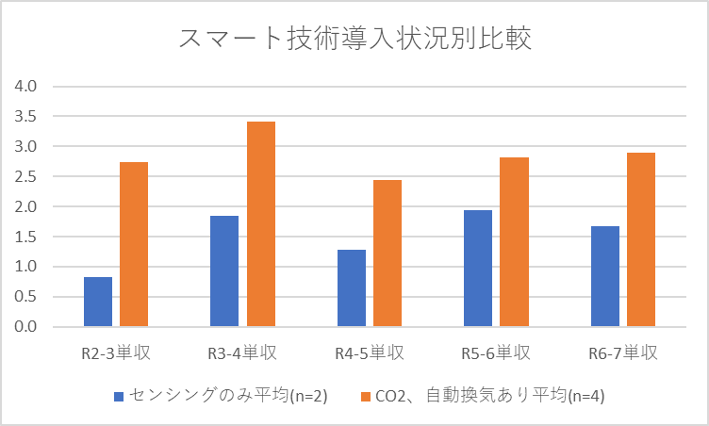
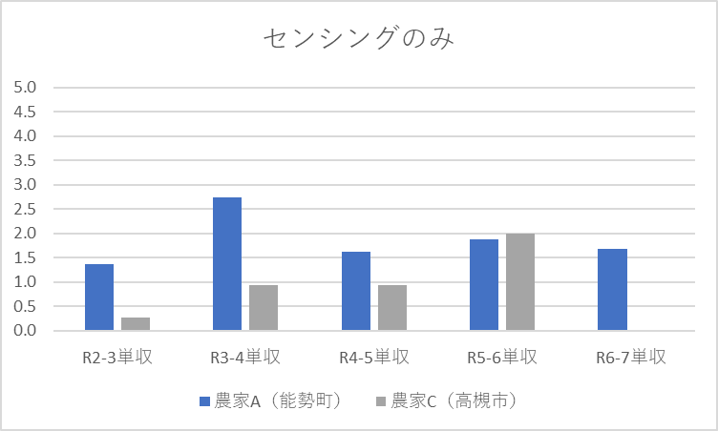
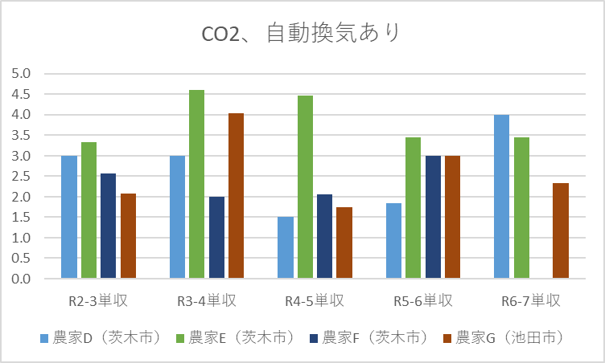
【しごと】 力強い大阪農業の実現
（５） スマート技術導入の推進
◆スマート農業技術導入効果の検討（いちご）
データ駆動型農業の栽培マニュアル（R5.2月）に基づく技術指導
3.6ｔ/10 a
センシング農家切替のためデータなし
（農家C）
5ｔ/10 a
CO2施用装置、自動換気装置を導入している農家の単収は導入していない農家の約２倍
篤農家の単収（4.8t/10a）とは開きがあり、引き続きデータに基づく栽培指導が必要
データ駆動型農業の栽培マニュアル（R5.2月）に基づく技術指導
センシング農家切替のためデータなし
（農家F）

Slide 25
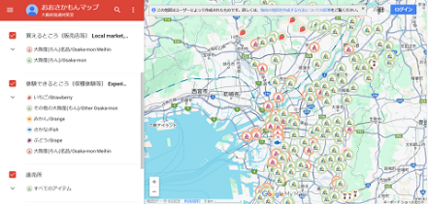
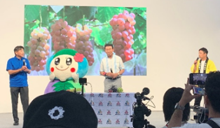



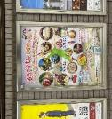
【くらし】 豊かな食や農に接する機会の充実
（１） 大阪産(もん)購入拠点の充実
5年後の目標：大阪産（もん）ロゴマークの申請登録者数 958件⇒1,200件
R７目標
R７実績
登録者数 30者
登録者数 429者 【達成】
購入拠点等の見える化（おおさかもんマップ）
消費者向けPR実績
車両内のサイネージ
大阪産(もん)の購入拠点（販売店・直売所）、飲食店及び観光農園等をGoogle Map上に表示
（R７.３月開設、表示回数：35万回（R８.７月時点））
大阪ウィーク
地域の魅力発見ツアー
～大阪43市町村の見どころ～
配布カード
関西国際空港でのPR
大阪・関西万博会場におけるPR
駅構内ポスター掲示
空港や駅におけるPR

Slide 26
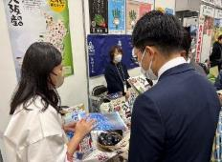
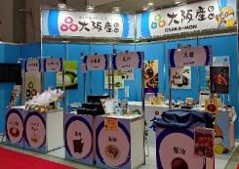
【くらし】 豊かな食や農に接する機会の充実
（２） 食と農の連携による大阪産(もん)の魅力向上
5年後の目標：農業者と事業者のマッチング数 1,500件（R4-R8累計）
R7目標
R7実績
マッチング数 200件
マッチング数 1,711件 【達成】
【件数内訳】
商談機会の確保状況
人材研修・展示会 | マッチング件数 | 商談件数
人材育成研修 | 45件 (15事業者) | －
FOODEX JAPAN | 109件 (２事業者) | 12件
FABEX 関西 | 376件 (９事業者) | 135件
FOOD STYLE kansai | 948件 (22事業者) | 235件
居酒屋JAPAN | 233件 (３事業者) | 156件
合計 | 1,711件 | 538件
各商談会において農業者等と事業者等との商談機会を確保
FOOD STYLE kansai2025の
商談ブース（来場者数約２万５千人）
FOODEX JAPAN（東京）におけるPRブース （来場者数約７万３千人）

Slide 27

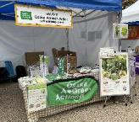
【くらし】 豊かな食や農に接する機会の充実
（３） 脱炭素社会に貢献する農業生産 【参考】
府基本計画での環境負荷低減の最終目標（R8）とR7実績
項目 | 最終目標（R8） | R7実績
有機農業取組面積 | 0.6%（74ha） | 0.8%（103.5ha）
有機農業に取組む新規就農者割合 | 25%（15人） | 27%（23人）
有機農業栽培マニュアルの作成 | 5品目 | 3品目
Osaka AGreen Action パートナーズ数 | 100団体 | 41団体
Osaka AGreen Action 実施箇所数 | 300箇所 | 556箇所
【達成】
脱炭素社会実現に向けた農業関連の取組
カーボンフットプリント（CFP）ラベルの掲示働きかけ （府内個人直売所：128件）
Osaka AGreen Actionにつながる行動やパートナーズの取組紹介・呼びかけ（SNS随時）
生産者の技術向上とパートナーズ増加に向けたWEBセミナーの開催（２回、参加者53人）
大阪産農産物（有機農産物・エコ農産物を含む）購入呼びかけによる地産地消の推進

Slide 28
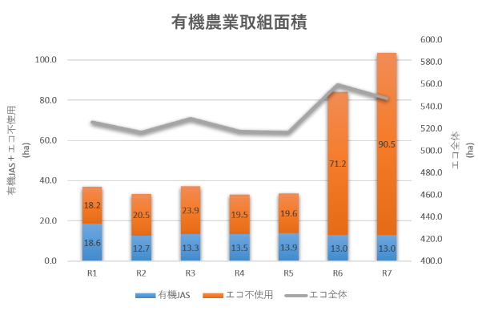
【くらし】 豊かな食や農に接する機会の充実
（３） 脱炭素社会に貢献する農業生産 【参考】
◆有機農業の新規就農者・取組面積の推移
有機農業に取り組む新規就農者数の推移
（カッコ内は有機農産物スタートアカデミー卒業生）
地域 | R4 | R5 | R6 | R7 | 合計
北部 | 3（1） | 0（0） | 5（4） | 5（2） | 13（7）
中部 | 1（1） | 3（1） | 1（1） | 0（0） | 5（3）
南河内 | 0（0） | 0（0） | 1（0） | 1（0） | 2（0）
泉州 | 2（2） | 1（0） | 0（0） | 0（0） | 3（2）
合計 | 6（4） | 4（1） | 7（5） | 6（2） | 23（12）
※有機農産物スタートアカデミー
R5～R7 北部地域 （能勢町）
R5 中部地域 （枚方市）
R4～R5 泉州地域 （堺市）
（R6以降に急増した理由）
酒造会社による酒米の申請
エコ認証基準の設定がない品目でエコ不使用の申請が可能となった
（今年度も北部地域でアカデミー開催予定）

Slide 29
【地域】 農業・農空間を活かした新たな価値創造
（２） 農を活かした地域づくりの推進
5年後の目標：農空間づくり協議会の増加 31（R3）⇒71（R8）
R7目標
R7実績
協議会設立 ８地区
協議会設立地区 ２地区 【未達成】
地域計画策定を踏まえた今後の協議会設立について
府内３５市町村 ３３９地区／３４６地区（令和８年３月末時点）で地域計画を策定
地域計画を検討した地域の協議の場における話し合いの継続、地域計画のブラッシュアップを通じ、協議の場から条例に基づく協議会へのステップアップを促進
対象とする地域については、市町村及び各農と緑の総合事務所と協議・選定し、協議会設立を加速化させていく

Slide 30
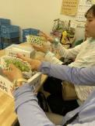
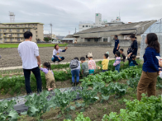
【地域】 農業・農空間を活かした新たな価値創造
（３） 農を知り、農に参画する機会の充実
5年後の目標：農空間づくりに参加する府民の増加 49,500人（H30） ➡ 62,000人（R8）
R7目標
R7実績
府民参加 57,000人 （+7,500人）
府民参加49,567人(前年度+3,184人)【概ね達成】
府民参加
生産者の想いや、地域の風景、気候、風土 歴史、
文化などの魅力を五感で感じ、「食」と「農」の繋がり
を現場で体感してもらう「農空間訪問ツアー」を実施
59,500人（＋2,500人）
農空間訪問ツアー
【人数内訳】
取組 | 人数
府民活動 （地域で定着した保全活動） | 35,912人 （+921人）
府有施設での農業体験者 （府立花の文化園＆府立農業公園） | 10,207人 （-670人）
民間活力を活かした機会提供 （農空間訪問ツアー等） | 3,448人 （+2,933人）
合計 | 49,567人
ぶどうの商品化体験
野菜の収穫体験

Slide 31
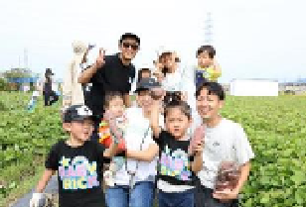
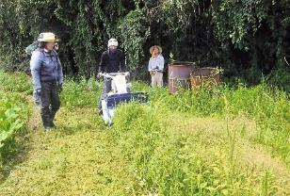
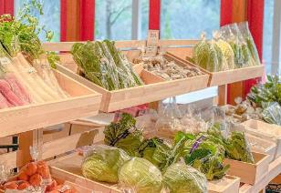
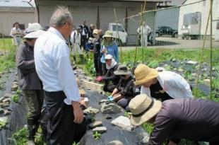
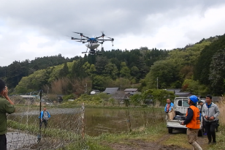
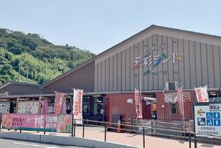
【地域】 農業・農空間を活かした新たな価値創造
（３） 農を知り、農に参画する機会の充実
体験・参加
農空間の活用
販売・交流
【さつまいもの収穫体験（八尾市）】
【府民が参加できる農空間を増やすための
遊休農地耕うん作業（河南町）】
【かいづか いぶきヴィレッジ（貝塚市）】
（出典：かいづか いぶきヴィレッジHP）
【農業講座（和泉市）】
【スマート農業の展示イベント（能勢町）】
【道の駅「愛彩ランド」（岸和田市）】
（出典：道の駅「愛彩ランド」HP）
31

